Slide 1
FSM(Finite State Machine)

Slide 2
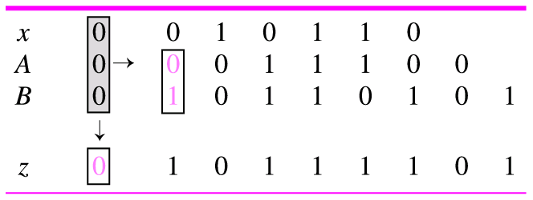
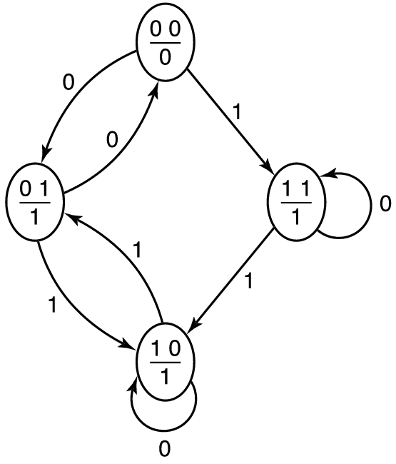
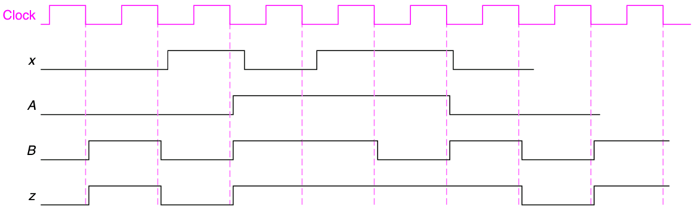
FSM(Moore Machine)
Trace 6.4 표 6.9에 대한 추적
입력 x와 초기값이 추어진 것에 대한
타이밍 추적을 나타낸다.
그림 6.26 표 6.8의 상태도
그림 6.25 표 6.9에 대한 타이밍도

Slide 3
Input : x, clock, reset (각 1bit)
Output : z (1bit)
상태를 저장 reg 형태의 A,B (각 1bit)
총 2개의 flip flop 필요

